Slide 1
Caso clinico
UNIVERSITA’ DEGLI STUDI DI GENOVA
OSPEDALE POLICLINICO SAN MARTINO - IST
Istituto Nazionale per la Ricerca sul Cancro
Clinica Gastroenterologica
« slimmer or yellower?»
A.A. 2018/2019
Dott.Sebastiano Ziola
Tutor: Chiar.ma Prof.ssa Patrizia Zentilin

Slide 2
INTRODUZIONE:
C.A., DONNA, 46 ANNI
GIUNGE ALL’ATTENZIONE MEDICA PER COMPARSA DI ITTERO SCLERO-CUTANEO INGRAVESCENTE PRECEDUTO DA FEBBRE (TA MAX 38°C), EPIGASTRALGIE ED ASTENIA

Slide 3
ANAMNESI GENERALE:
OBESITA’ DI II GRADO (BMI 37,4)
RIFERITA PIASTRINOPENIA DI NDD IN INFANZIA
RIFERITA ALLERGIA A MDC IODATO

Slide 4
ANAMNESI EPATOLOGICA:
SOSTANZIALMENTE MUTA
IN PASSATO INDICI DI CITOLISI E COLESTASI SEMPRE NELLA NORMA
NON FAMILIARITA’ PER PATOLOGIE AUTOIMMUNI
ASSUNZIONE ALCOLICA SALTUARIA (CIRCA 3 – 4 U ALCOLICHE/MESE)
ASSUNZIONE DI FARMACI ANORESSIZZANTI A BASE DI EFEDRINA PER CIRCA 20 ANNI
NON ASSUNZIONE DI PRODOTTI ERBORISTICI OD OMEOPATICI

Slide 5
VISITA AMBULATORIALE APRILE 2018:
SI VALUTAVA DOCUMENTAZIONE CLINICA PORTATA IN VISIONE, SI EVIDENZIAVA:
PICCO CITOLITICO IN DATA 20/03/2018 → AST/ALT 1741/1116 U/L ASSOCIATO AD IPERBILIRUBINEMIA (TOT/DIR 4,8/3,7 mg/dL) E SOLO MODESTA ALTERAZIONE ALP E γGT
AI SUCCESSIVI CONTROLLI TRANSAMINASI E BILIRUBINA IN RIDUZIONE → AST/ALT 804/445 U/L; BILIRUBINA TOTALE/DIRETTA 2,86/1,78 mg/Dl
ULTIMI EE: AST/ALT 326/695 U/L; ALP/γGT 695/149 U/L; BILIRUBINA TOT/DIR 1,79/1,14; INR 1,02; PROTEINE TOTALI 63 g/L; ALBUMINA 53%

Slide 6
HAV, HBV, HCV NEGATIVI
ANA, LKM NEGATIVI
ASMA POS 1:80
Ab ANTI TOXOPLASMA IgM NEGATIVI
EBV IgM NEGATIVI
PROFILO TIROIDEO NELLA NORMA
ECO ADDOME NEGATIVA
ESEGUITA TC ADDOME S + MDC

Slide 7
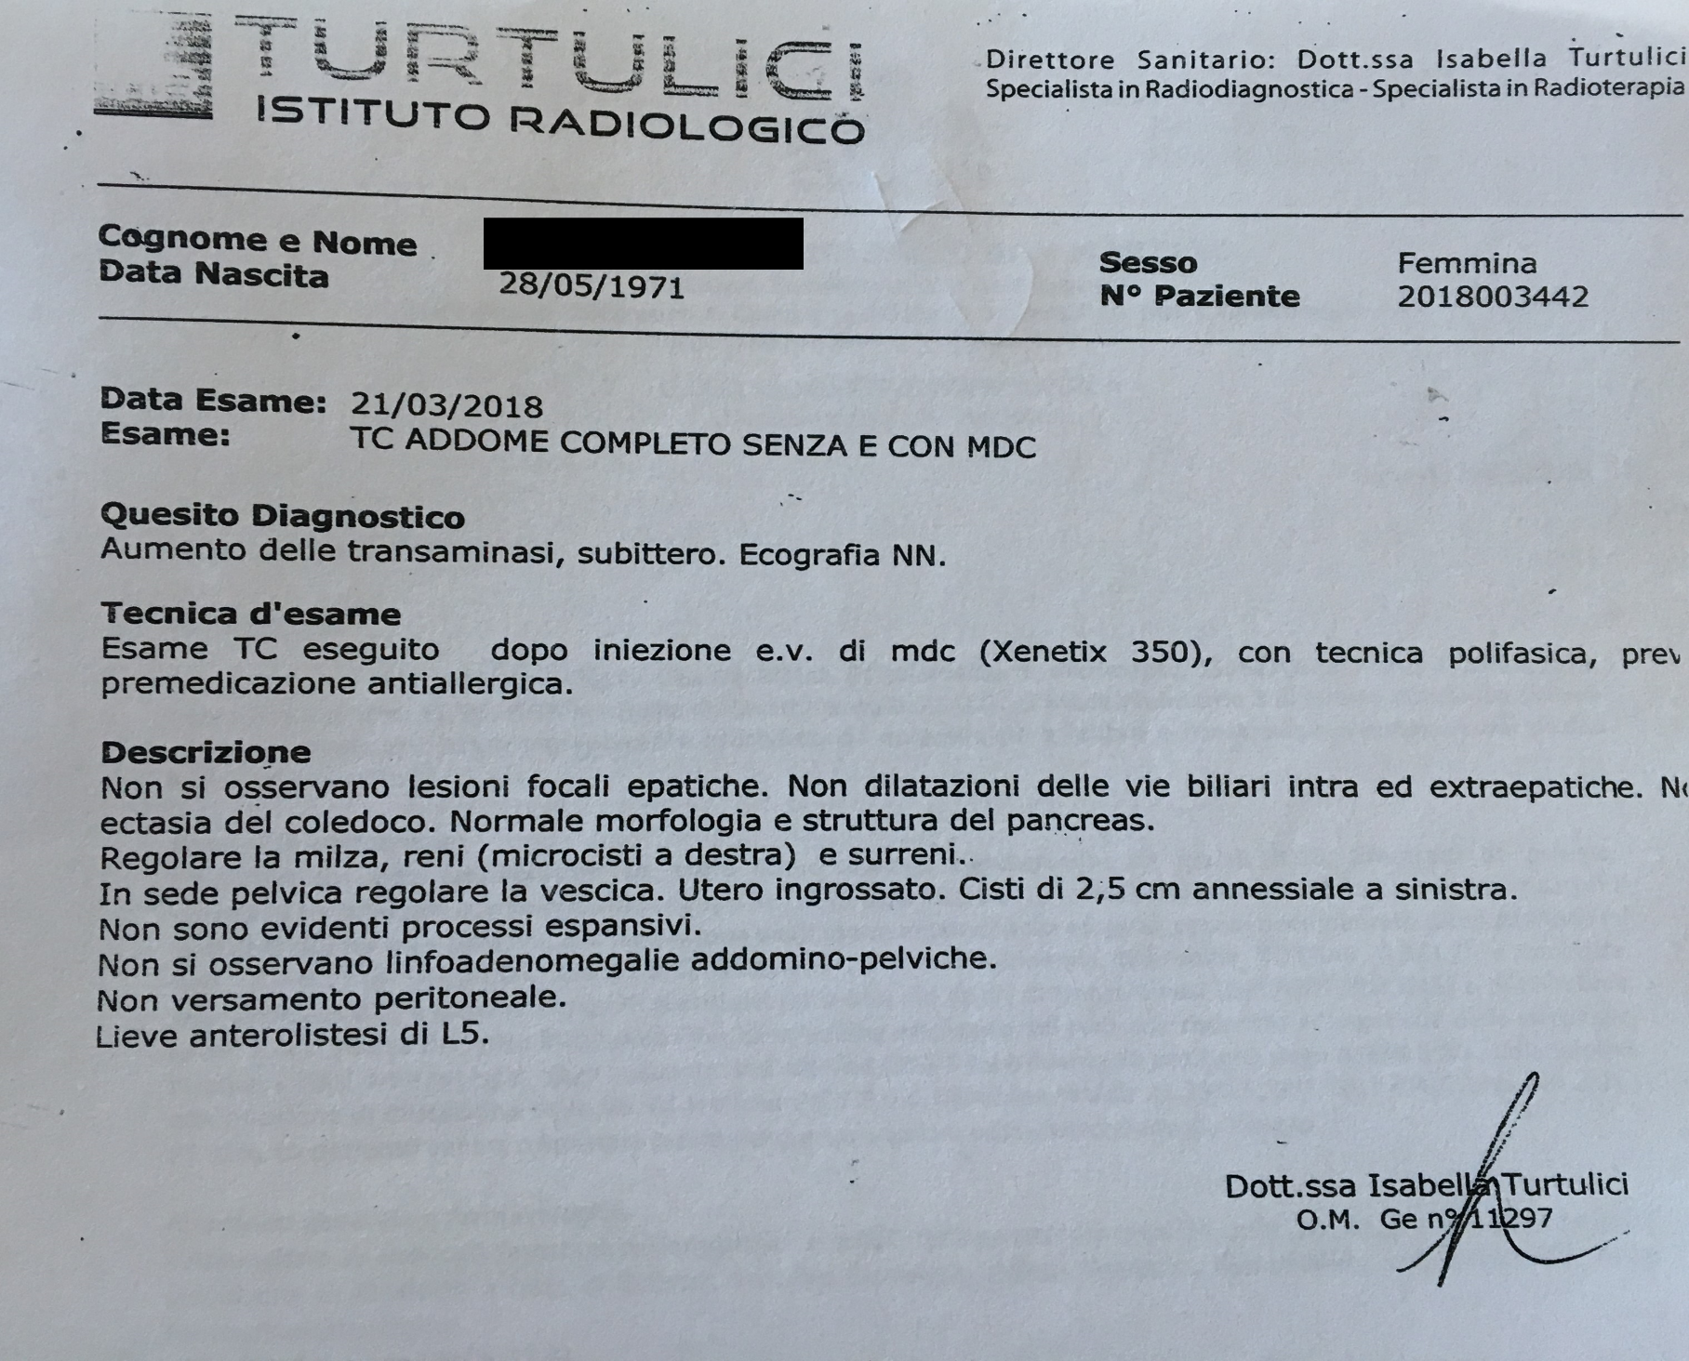

Slide 8
ALLA VISITA LA PAZIENTE RIFERIVA ASTENIA E SALTUARIA PIROSI RETROSTERNALE POST PRANDIALE. ALVO REGOLARE.
ALL’EO:
PAZIENTE VIGILE, ORIENTATA STP E COLLABORANTE
PA 150/80 mmHg; FC 100 bpm R; SaO2 97% IN ARIA AMBIENTE
ADDOME BATRACIANO, TRATTABILE, NON DOLENTE NE’ DOLORABILE, FEGATO APPREZZABILE ALL’ARCATA COSTALE, MILZA NON VALUTABILE, NORMOTIMPANISMO COLICO, PERISTALSI VALIDA
NON EDEMI DECLIVI

Slide 9
IPOTESI DIAGNOSTICHE:
EPATITE AUTOIMMUNE?
COLICA COLEDOCICA?
EPATITE TOSSICA?

Slide 10
SI PRESCRIVEVA COLANGIO RM, ESEGUITA IN DATA 08/05/2018:
« (...) COLECISTI SCARSAMENTE DISTESA, APPARENTEMENTE PRIVA DI CONTENUTO LITIASICO. MINIMA ESCTASIA DELLE VIE BILIARI INTRAEPATICHE; EPATO-COLEDOCO DI CALIBRO REGOLARE (4 MM) PRIVO DI CALCOLI ENDOLUMINALI. DOTTO PANCREATICO PRINCIPALE DI CALIBRO REGOLARE. NON LESIONI FOCALI A FEGATO, MILZA, PANCREAS, RENI E SURRENI. NON LINFOADENOMEGALIE NEI PIANI IN ESAME (...) »

Slide 11
E SI RIPETEVANO ESAMI EMATOCHIMICI:
EMOCROMO: WBC 10100; Hb 11,3; MCV 71,2; PLT 254000
COAGULAZIONE: PT 35%; INR 2,02
PROFILO EPATICO: AST/ALT 734/676 U/L; ALP/gGT 121/36 U/L; BILIRUBINA TOTALE/DIRETTA 21,35/19,1 mg/dL
GLICEMIA 109 mg/dL
ELETTROFORESI PROTEICA: PROTEINE TOTALI 64; ALBUMINA 33,5; GAMMA-GLOBULINE 21,2%
PCR 11 mg/dL
ALFA 1 ANTITRIPSINA 2,1 g/L
CERULOPLASMINA 0,29 g/L
SATURAZIONE TRANSFERRINA 5%
FERRITINA 132 µg/L
AUTOIMMUNITA’ NEGATIVA
HEV NEGATIVA
CMV NEGATIVO
HSV NEGATIVO

Slide 12
SI PONEVA PERTANTO INDICAZIONE AL RICOVERO OSPEDALIERO...

Slide 13
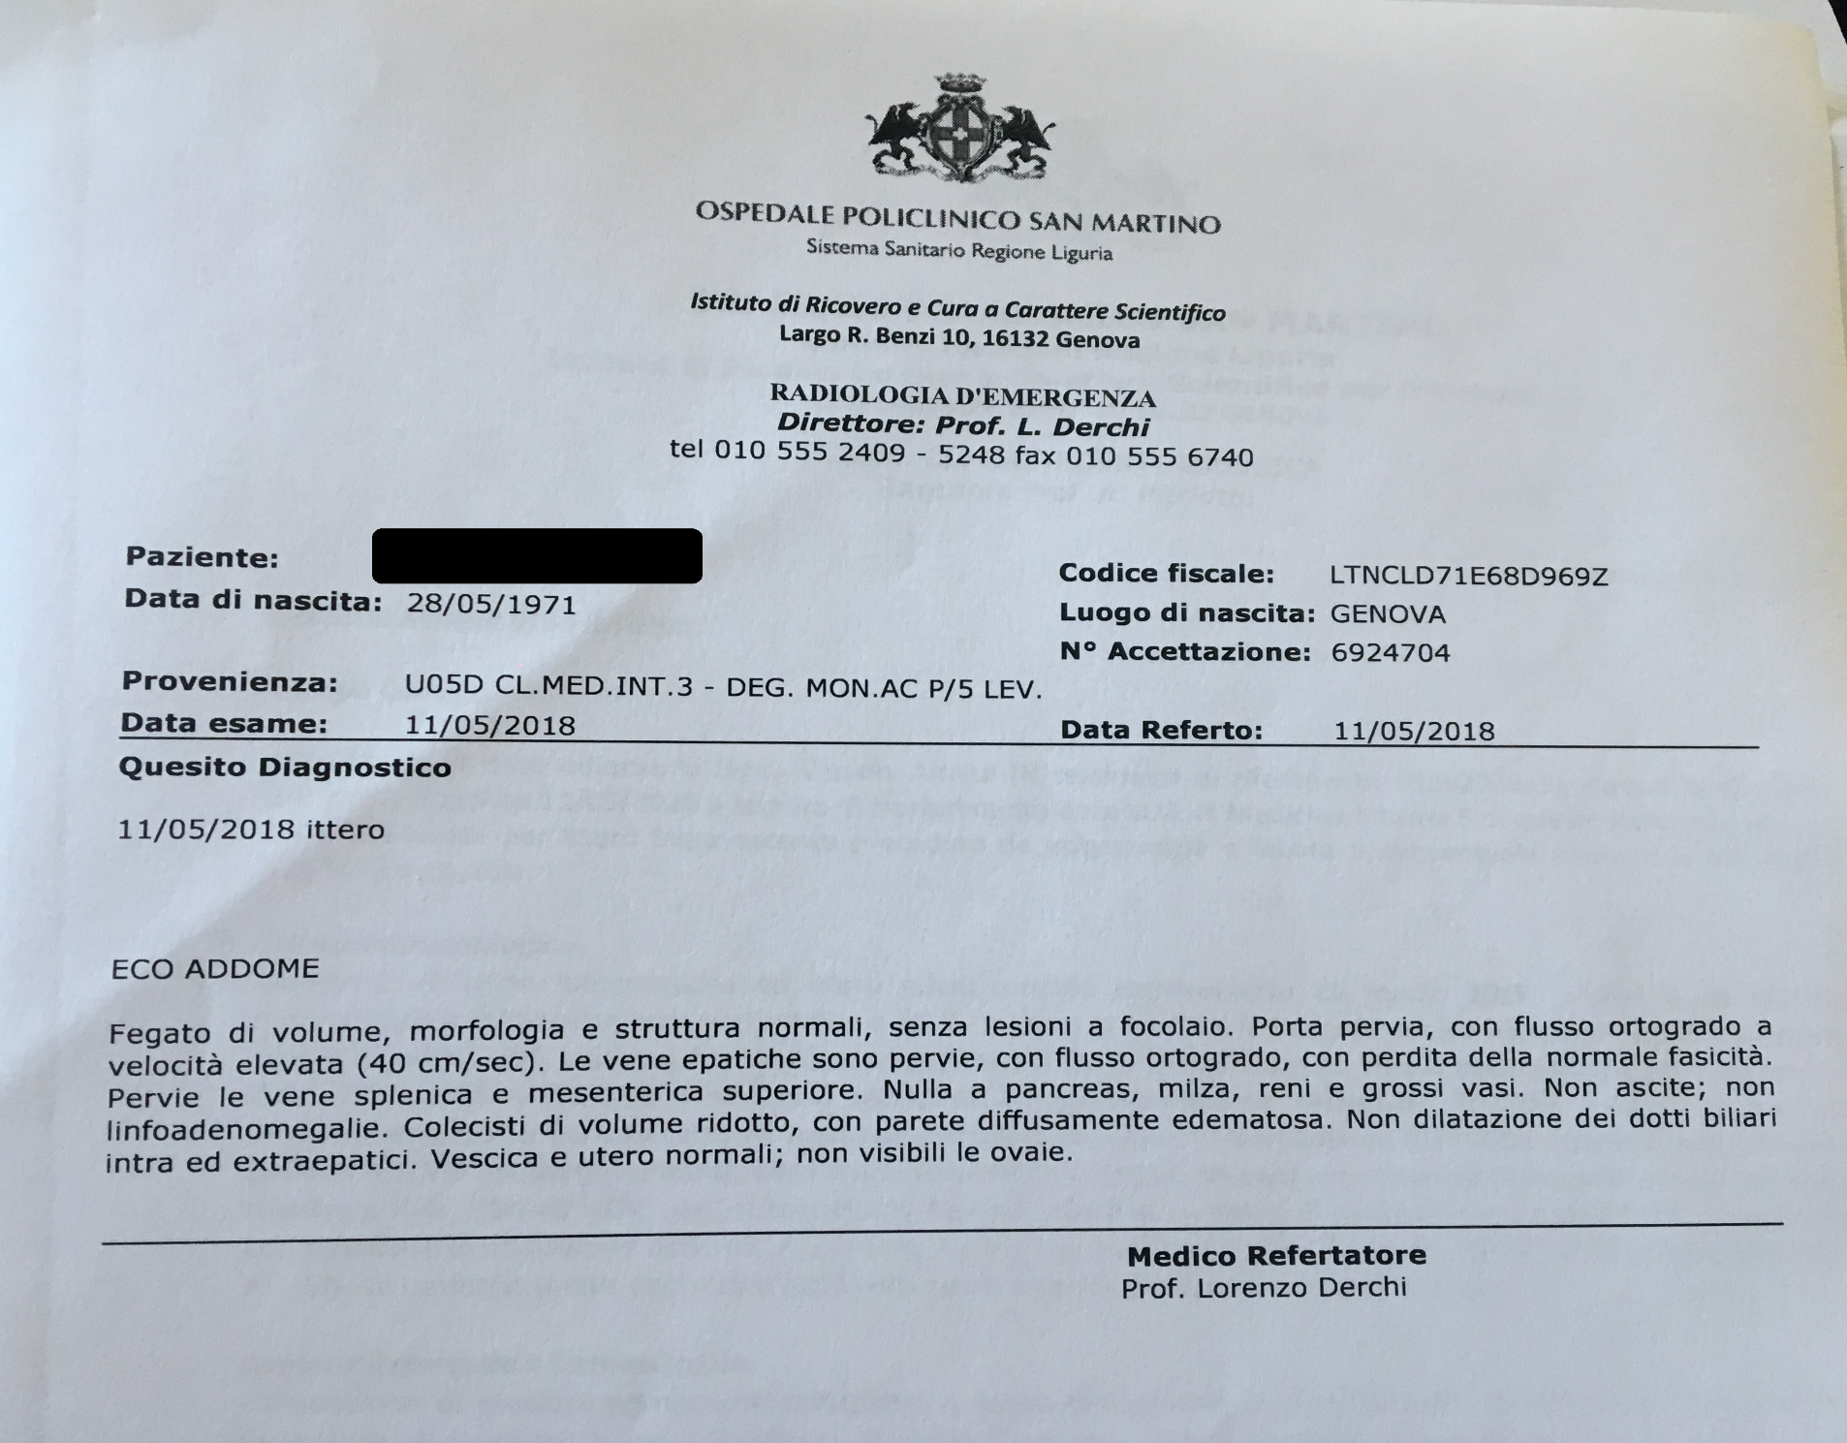

Slide 14
ALL’INGRESSO IN REPARTO:
EO: INESPRESSIVO
SI APPROFONDIVA ANAMNESI PER POTER RISALIRE ALL’EZIOLOGIA DELL’EPATITE. LA PAZIENTE RIFERIVA, FRA I VARI PRODOTTI DIMAGRANTI ASSUNTI NEL CORSO DEGLI ANNI, PRESCRIZIONE DI COMPOSTO GALENICO A BASE DI: ORLISTAT, GARCINIA CAMBOGIA, COLEUS FORSKOLIN, BIANCOSPINO, IDROCLOROTIAZIDE, ACIDO TAURSODESOSSICOLICO. ASSUNZIONE DA GIUGNO A DICEMBRE 2017.

Slide 15
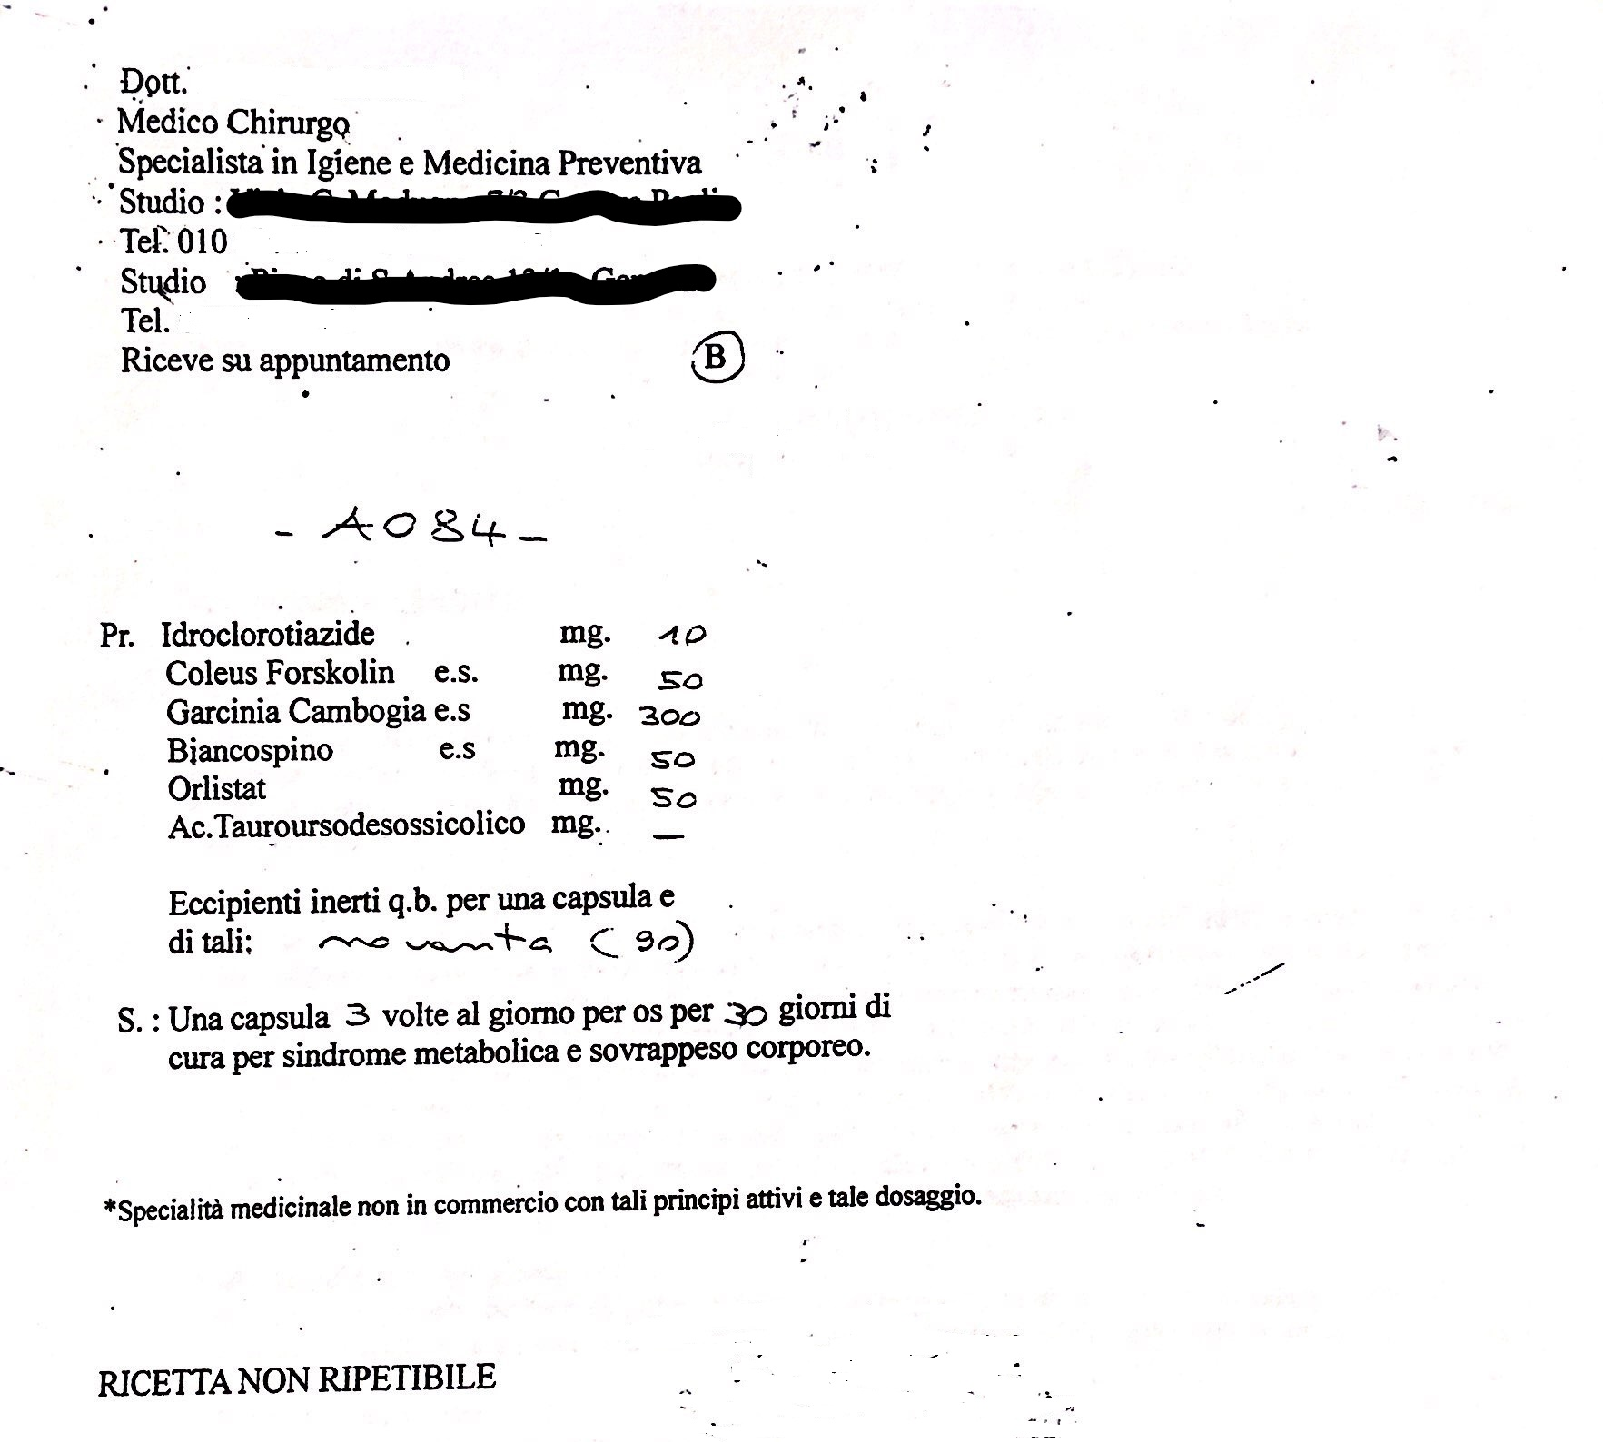

Slide 16
A COMPLETAMENTO DIAGNOSTICO SI DISPONEVA PER ESECUZIONE DI BIOPSIA EPATICA...

Slide 17
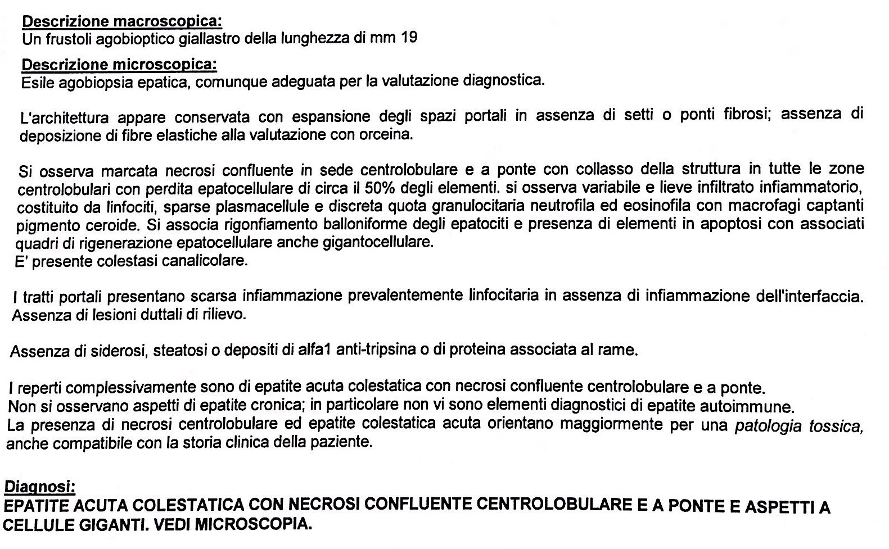

Slide 18
SI AVVIAVA PERTANTO TERAPIA CORTICOSTEROIDEA ENDOVENA AD ALTE DOSI (METILPREDNISOLONE 80 mg) CON SUCCESSIVO TAPERING.

Slide 19
SI ASSISTEVA AD UNA LENTA MA PROGRESSIVA DIMINUZIONE DEGLI INDICI DI CITOLISI E COLESTASI CON CONSENSUALE MIGLIORAMENTO DELL’ASSETTO COAGULATIVO. MAI EPISODI DI ENCEFALOPATIA EPATICA.
ALLE DIMISSIONI:
PT 74%; INR 1,23
AST/ALT 57/132 U/L
ALP/γGT 118/65 U/L
BILIRUBINA TOTALE/DIRETTA 6,96/6 mg/dL

Slide 20
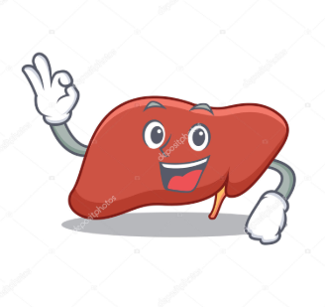
OGGI:
ATTUALMENTE LA PAZIENTE E’ IN OTTIME CONDIZIONI GENERALI.
HA GRADUALMENTE RIDOTTO LA TERAPIA STEROIDEA FINO ALLA SUA COMPLETA SOSPENSIONE.
DA GIUGNO 2018 IL PROFILO EPATOBILIARE E’ COMPLETAMENTE NORMALIZZATO.

Slide 21
GARCINIA CAMBOGIA:

Slide 22
PICCOLO FRUTTO TROPICALE CHE CRESCE IN AFRICA E NEL SUD-EST ASIATICO
MOLTO DIFFUSO TRA I PRODOTTI ANORESSIZZANTI
CONTIENE ACIDO IDROSSICITRICO IL QUALE E’ UN INIBITORE COMPETITIVO DELLA CITRATO LIASI, ENZIMA CHE CATALIZZA LA CONVERSIONE DA CITRATO A COENZIMA A E OSSALACETATO, RIDUCENDO COSI’ IL SUBSTRATO PER LA LIPOGENESI ATTRAVERSO L’ATTIVAZIONE DELLA GLICOGENOLISI
ALCUNI STUDI DIMOSTRANO RIDUZIONE DELL’APPETITO E DEL GRASSO VISCERALE E SOTTOCUTANEO DETERMINANDO, PERTANTO, CALO PONDERALE

Slide 23
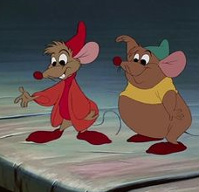
MECCANISMO DI TOSSICITA’ DELL’ACIDO IDROSSICITRICO NON COMPLETAMENTE CHIARO, MA SEMBRA CHE ESSO DETERMINI:
ACCUMULO DI COLLAGENE INTRAEPATICO
PEROSSIDAZIONE LIPIDICA
ESPRESSIONE DI CITOCHINE PROINFIAMMATORIE COME TNF-ALFA E PROTEINA 1 CHEMOTATTICA PER I MONOCITI
AUMENTO DELLA CONCENTRAZIONE DI SUPEROSSIDO DISMUTASI E GLUTATIONE PEROSSIDASI NELL’mRNA DETERMINANDO, IN STUDI SU TOPI, STRESS OSSIDATIVO CON CONSEGUENTE PROGRESSIONE DI STEATOEPATITE E DANNO EPATOCELLULARE

Slide 24
L’ESPERIENZA ITALIANA
IL SISTEMA ITALIANO DI FARMACOVIGILANZA DEI PRODOTTI NATURALI COORDINATO DALL’ISTITUTO SUPERIORE DI SANITA’ RIPORTA CHE, DA APRILE 2002 A DICEMBRE 2017, SU UN TOTALE DI 1510 SEGNALAZIONI, 14 RIGUARDAVANO EFFETTI AVVERSI DA PRODOTTI DIMAGRANTI CONTENENTI GARCINIA GAMBOGIA. TRA QUESTI SONO RIPORTATI 4 CASI DI EPATITE ACUTA (TUTTE PAZIENTI DI SESSO FEMMINILE).
NESSUNO DI ESSI HA NECESSITATO DI TRAPIANTO DI FEGATO.
CRESCIOLI ET AL. INTERNAL AND EMERGENCY MEDICINE, 2018

Slide 25
...NON SOLO ITTERO...
IN LETTERATURA SONO RIPORTATI VARI EFFETTI COLLATERALI SUCCESSIVI AD ASSUNZIONE DI GARCINIA CAMBOGIA. TRA I PIU’ COMUNI TROVIAMO ASTENIA, NAUSEA, ADDOMINALGIE E VOMITO.
SONO INOLTRE SEGNALATI:
MIOCARDITI E CARDIOMIOPATIA (Allen SF et al., Acute necrotizing eosinophilic myocarditis in a patient taking Garcinia Cambogia. Can. J. Crdiology)
PANCREATITE ACUTA E CHETOACIDOSI DIABETICA (Bystrak T et al, R. I. Med. J 2017)
RABDOMIOLISI (Dehoney S. et al, Rahbdomyolysis associated with the nutritional supplement Hydroxycut, Am J Health Syst Pharm)
PORPORA TROMBOCITOPENICA (Sikka G et al, uber trim causes immune thrombocytopenic purpura: a life threatening case report, Chest)
SINTOMI PSICOTICI (Hendrickson et al, Mania induced by Garcinia Cambogia: a case series, Prim Care Companion CNS Disord)

Slide 26
SI SUPPONE INOLTRE CHE, DATO IL NUMERO MINIMO DI EPISODI DI DANNO EPATICO IN RAPPORTO ALLA ENORME DIFFUSIONE DI PRODOTTI DIMAGRANTI, ALTRI FATTORI GIOCHINO UN RUOLO CHIAVE NEL MECCANISMO DI EPATOTOSSICITA’.
TRA QUESTI I PIU’ PROBABILI SEMBRANO ESSERE POLIMORFISMI GENETICI DEL CITOCROMO P450 E CONDIZIONI DI PREESISTENTI MALATTIE EPATICHE, SOPRATTUTTO LA STEATOEPATITE ALCOLICA.

Slide 27
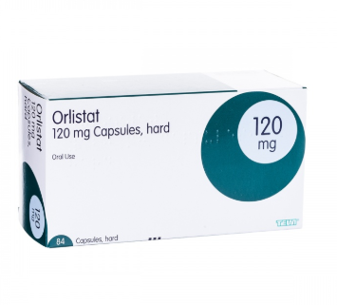
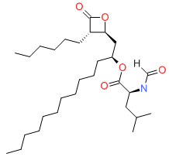
ORLISTAT:

Slide 28
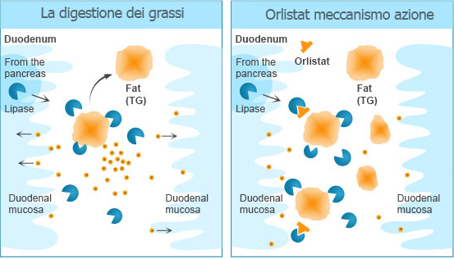

Slide 29
APPROVATO DA FDA NEL 1998
STRUTTURA CHIMICA MOLTO SIMILE A QUELLA DEI TRIGLICERIDI
ALTA AFFINITA’ DI LEGAME PER LE LIPASI
DIMINUISCE LA QUOTA ENZIMATICA DISPONIBILE PER LA DIGESTIONE DEI TRIGLICERIDI
I TRIGLICERIDI NON POSSONO QUINDI ESSERE ASSORBITI DALLA MUCOSA INTESTINALE E VENGONO ELIMINATI CON LE FECI
DOSE TERAPEUTICA: 120 mg 3 VOLTE AL GIORNO IN CORRISPONDENZA DEI PASTI PRINCIPALI
INDICAZIONI TERAPEUTICHE: ADULTI CON BMI > 30 O CON BMI >28 E CON COMORBILITA’

Slide 30
EFFETTI DELL’ASSUNZIONE DI ORLISTAT:
LO STUDIO XENDOS SU OLTRE 3000 PAZIENTI DIMOSTRA PERDITA DI PESO SIGNIFICATIVA E DURATURA
DIMINUZIONE DEI LIVELLI DI COLESTEROLO E LDL INDIPENDENTEMENTE DALL’ENTITA’ DEL CALO PONDERALE
DIMINUZIONE DELL’INCIDENZA DI DIABETE NEI PAZIENTI CON ALTERATA GLICEMIA A DIGIUNO
RIDUZIONE DEI VALORI DELLA PRESSIONE ARTERIOSA
MIGLIORAMENTO DELL’IMMAGINE ECOGRAFICA DEL FEGATO IN PAZIENTI CON NALFD INDIPENDENTEMENTE DALL’ENTITA’ DEL CALO PONDERALE

Slide 31
EFFETTI COLLATERALI:
FARMACO GENERALMENTE BEN TOLLERATO
DISPEPSIA
FLATULENZA
GONFIORE ADDOMINALE
STEATORREA
INCONTINENZA FECALE

Slide 32
EPATOTOSSICITA’:
SOLO 1-3% DELLA DOSE VIENE ASSORBITA ED I LIVELLI PLASMATICI DEL FARMACO GENERALMENTE SONO INFERIORI A 4 ng/Ml, DI CONSEGUENZA EFFETTI COLLATERALI SISTEMICI NON SONO COMUNI
IN GRANDI TRIALS CLINICI, ALTERAZIONI BIOCHIMICHE DEL PROFILO EPATICO NON SONO APPARSE PIU’ COMUNI CHE DURANTE TERAPIA CON PLACEBO
TUTTAVIA SONO SEGNALATI DIVERSI CASI DI DANNO EPATICO ACUTO ATTRIBUITO ALL’ASSUNZIONE DI ORLISTAT
FDA HA RIPORTATO, SU 40 MILIONI DI CONSUMATORI, 13 CASI DI DANNO EPATICO SEVERO FRA APRILE 1999 ED AGOSTO 2010. TRA QUESTI, 6 CASI PORTARONO A DECESSO O TRAPIANTO
NEL 2010 FDA LANCIO’ UN WARNING SULLA POSSIBILE EPATOTOSSICITA’ DEL FARMACO
MECCANISMO RESPONSABILE DELL’EPATOTOSSICITA’ NON NOTO. VISTO CHE SOLO UNA PICCOLISSIMA PARTE DEL FARMACO VIENE ASSORBITA, L’IPERSENSIBILITA’ SEMBRA ESSERE IL MECCANISMO PIU’ PROBABILE ALLA BASE DEL DANNO EPATICO. TUTTAVIA CIO’ NON E’ ANCORA DIMOSTRATO.

Slide 33
PRODOTTI POPOLARI E SEMPRE PIU’ DI MODA
MECCANISMO D’AZIONE E PROFILO DI SICUREZZA NON NOTI
INTERAZIONI FARMACOLOGICHE NON NOTE
EFFICACIA SPESSO NON DIMOSTRATA
PROMESSA DI RISULTATI MIRACOLOSI
PERPECIPITI DAL PAZIENTE COME PRODOTTI SICURI
NECESSITA’ DI ANAMNESI MIRATA E APPROFONDITA

Slide 34
GRAZIE
PER
L’ATTENZIONE!!

